Slide 2
Bilateral filtering
Filtro utilizzato per alterare la resa grafica di un’immagine
Alterazione dell’immagine ad esclusione dei bordi
Utilizzato nella computer vision

Slide 3
Bilateral filter
[formula]
L’applicazione di questa formula è da considerarsi per ogni pixel, quindi adatta alla parallelizzazione

Slide 4
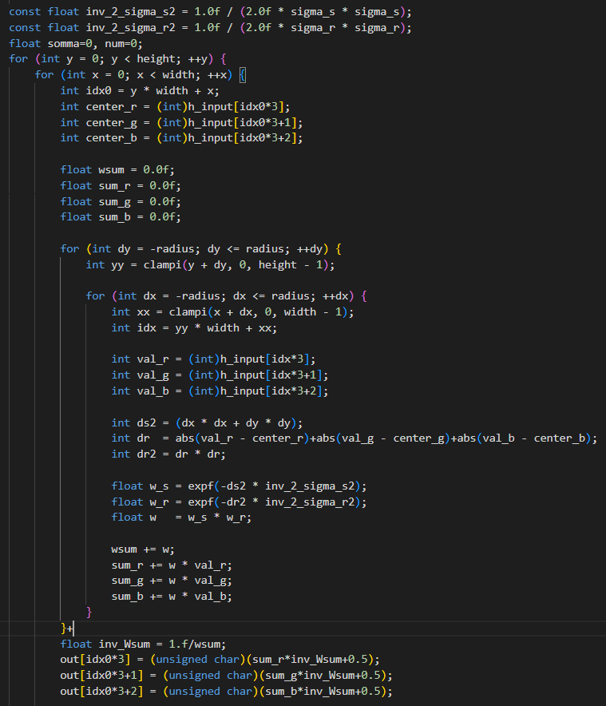
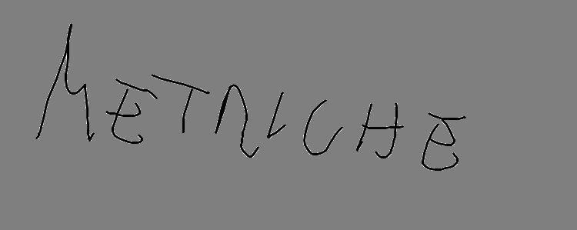
Introduzione a implementazione Naive sequenziale
La prima versione sviluppata implementa una soluzione su cpu senza ottimizzazione: il cui scopo era avere una baseline per poter controllare la correttezza delle implementazioni successive.

Slide 5
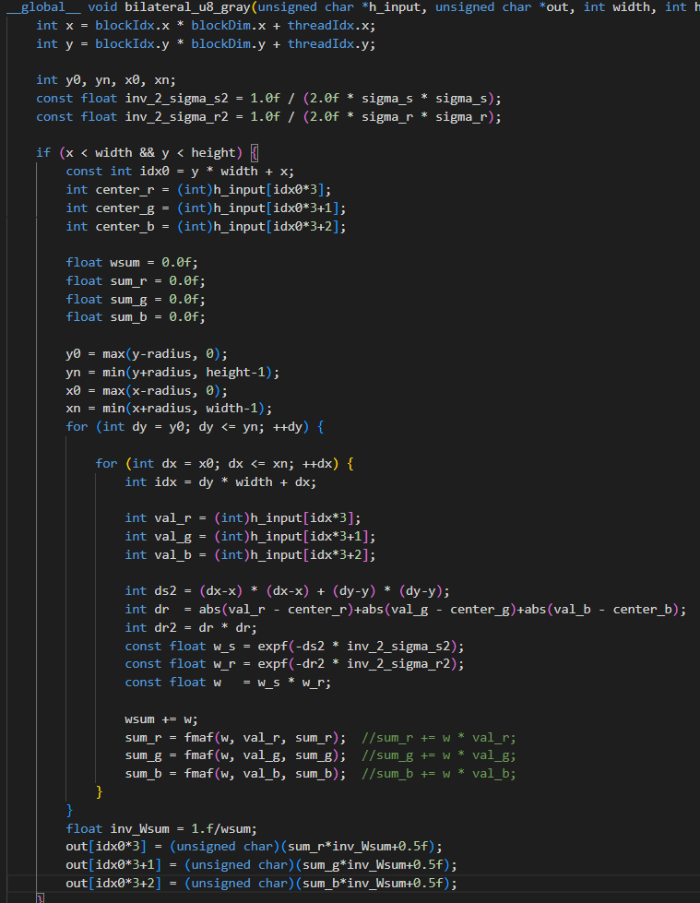
Implementazione Naive parallela
La prima versione di un approccio parallelo sviluppata per gpu: minime modifiche del codice sequenziale per renderlo parallelo.
Versione in cui non sono stati presi in considerazione dettagli relativi all’architettura della gpu, memorie interne e ottimizzazione della struttura del codice.

Slide 6
Prima ottimizzazione: modiche strutturali
In questa prima fase ci siamo concentrati nell’ottimizzazione dei tempi di esecuzione concentrandoci su modifiche al codice.
All’interno del codice sono presenti due operazioni costose: le due expf() usate per calcolare i pesi; quindi abbiamo valutato di sostituirle con due vettori precalcolati.
Tramite compute è stato verificato che erano presenti numeri stalli dovuti a operazioni matematiche sui float, riconducibili alle expf().
Check lookup table compute

Slide 7
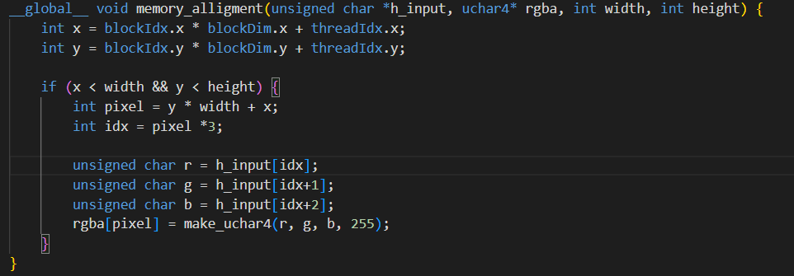

RGB -> RGBA
Per avere degli accessi allineate e coalescenti in memoria abbiamo deciso di aggiungere un kernel per modificare il formato dei pixel e salvarli come 4 Bytes invece che 3.
Immagine in fondo kernel vs stbi con note a pie di immagine di desc.

Slide 8

Allocazione nella memoria costante
Nella maggior parte dei casi tutti i thread di un warp accedono allo stesso valore del vettore "peso spaziale".
Per questo è stato spostato nella memoria costante della gpu.
Essendo la memoria costante di dimensione limitata è stato necessario limitare la dimensione del kernel.

Slide 9
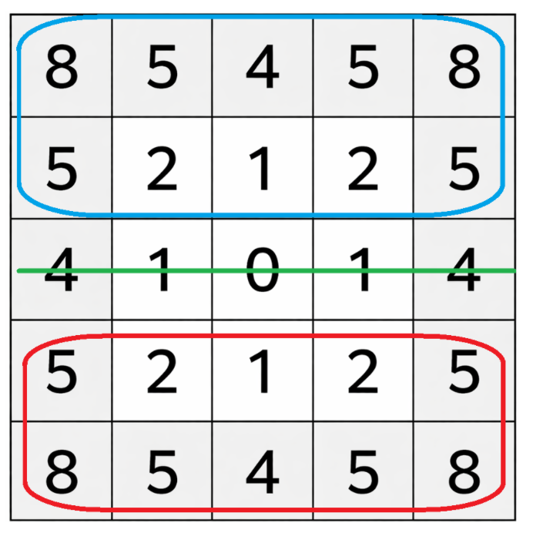
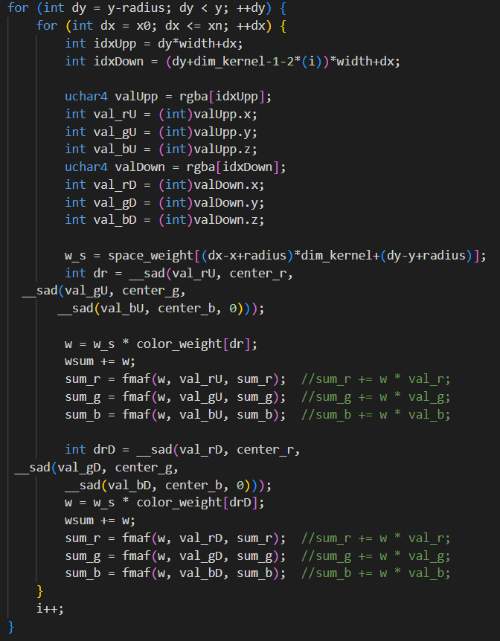
Ottimizzazione letture vettore spaziale
v. UP
La struttura del vettore spaziale del peso è simmetrica su tutti gli assi.
Per ridurre le letture si è deciso di utilizzare l'asse orizzontale, sostanzialmente considerando lo stesso valore per due somme (8 e 8, 5 e 5 e così via).
L'asse centrale ( ) viene invece
calcolato separatamente
v. DOWN

Slide 10
Gestione dei bordi
Con l'ultima ottimizzazione, insorge un problema del calcolo sui bordi (al limitare della memoria allocata, si rischiano letture di valori OOB).
Per mitigare questo problema, sono state testate 2 strategie:
Multipli kernel vs singolo kernel con if statements

Slide 11

Approccio multipli kernel
Per ovviare al problema dei bordi, inizialmente l'idea dei kernel multipli per gestire istruzioni differenti sembrava valida, ai fini di ridurre al minimo la divergenza, che avrebbe rischiato di minare la parallelità del problema.
Il risultato di questo test era promettente, mostrando significativi miglioramenti rispetto alla soluzione precendente.

Slide 12
Approccio kernel singolo
Questa soluzione adotta l'utilizzo di if, tuttavia manipolando correttamente la dimensione dei blocchi siamo riusciti ad allocare a ogni warp una riga di pixel, riducendo quindi quasi a 0 il numero di divergenze per thread impattanti sulla scheda video.

Slide 13
SLIDE METRICHE

